Slide 1



Chào mừng các em đến với lớp học trực tuyến

Slide 2


KHỞI ĐỘNG
Các em cùng xem đoạn video sau nhé!

Slide 3
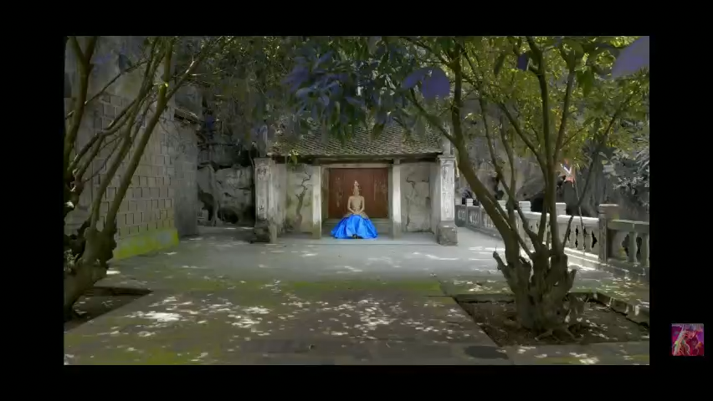


Slide 4
Bài hát trong đoạn video khiến em
nghĩ đến văn bản nào đã học, tác giả là ai?

Slide 5
Ngữ văn 7:
ÔN TẬP
TÁC PHẨM TRỮ TÌNH

Slide 6
ÔN TẬP TÁC PHẨM TRỮ TÌNH
I. Hệ thống kiến thức:
1. Tác giả, tác phẩm:

Slide 7


0 : 07
0 : 04
0 : 05
0 : 03
0 : 00
0 : 09
THỜI GIAN
2 : 00
1 : 59
1 : 58
1 : 57
1 : 56
1 : 55
1 : 54
1 : 53
1 : 52
1 : 51
1 : 50
1 : 49
1 : 48
1 : 47
1 : 46
1 : 45
1 : 44
1 : 43
1 : 42
1 : 41
1 : 40
1 : 39
1 : 38
1 : 37
1 : 36
1 : 35
1 : 34
1 : 33
1 : 32
1 : 31
1 : 30
1 : 29
1 : 28
1 : 27
1 : 26
1 : 25
1 : 24
1 : 23
1 : 22
1 : 21
1 : 20
1 : 19
1 : 18
1 : 17
1 : 16
1 : 15
1 : 14
1 : 13
1 : 12
1 : 11
1 : 10
1 : 09
1 : 08
1 : 07
1 : 06
1 : 05
1 : 04
1 : 03
1 : 02
1 : 01
1 : 00
0 : 59
0 : 58
0 : 57
0 : 56
0 : 55
0 : 54
0 : 53
0 : 52
0 : 51
0 : 50
0 : 49
0 : 48
0 : 47
0 : 46
0 : 45
0 : 44
0 : 43
0 : 42
0 : 41
0 : 40
0 : 39
0 : 38
0 : 37
0 : 36
0 : 35
0 : 34
0 : 43
0 : 32
0 : 31
0 : 30
0 : 29
0 : 28
0 : 27
0 : 26
0 : 25
0 : 24
0 : 23
0 : 22
0 : 21
0 : 20
0 : 19
0 : 18
0 : 17
0 : 16
0 : 15
0 : 14
0 : 13
0 : 12
0 : 11
0 : 10
HẾT GIỜ
0 : 02
0 : 08
0 : 06
0 : 01
Thảo luận nhóm

Slide 8
ÔN TẬP TÁC PHẨM TRỮ TÌNH
Em hãy điền tên tác giả của những tác phẩm đã cho vào phiếu học tập số 1
PHIẾU HỌC TẬP SỐ 1
STT | TÊN TÁC PHẨM | TÁC GIẢ
1 | Sông núi nước Nam
2 | Phò giá về kinh
3 | Bánh trôi nước
4 | Qua Đèo Ngang
5 | Bạn đến chơi nhà
6 | Ngẫu nhiên viết nhân buổi mới về quê
7 | Cảnh khuya; Rằm tháng giêng
8 | Tiếng gà trưa

Slide 9
ÔN TẬP TÁC PHẨM TRỮ TÌNH
PHIẾU HỌC TẬP SỐ 1
STT | TÊN TÁC PHẨM | TÁC GIẢ
1 | Sông núi nước Nam
2 | Phò giá về kinh
3 | Bánh trôi nước
4 | Qua Đèo Ngang
5 | Bạn đến chơi nhà
6 | Ngẫu nhiên viết nhân buổi mới về quê
7 | Cảnh khuya; Rằm tháng giêng
8 | Tiếng gà trưa
Lí Thường Kiệt
Trần Quang Khải
Hồ Xuân Hương
Bà Huyện Thanh Quan
Nguyễn Khuyến
Hạ Tri Chương
Hồ Chí Minh
Xuân Quỳnh

Slide 10
ÔN TẬP TÁC PHẨM TRỮ TÌNH
I. Hệ thống kiến thức:
1. Tác giả, tác phẩm
2. Nội dung tư tưởng

Slide 11
ÔN TẬP TÁC PHẨM TRỮ TÌNH
Hoàn thành phiếu học tập số 2
PHIẾU HỌC TẬP SỐ 2
STT | TÊN TÁC PHẨM | NỘI DUNG TƯ TƯỞNG, TÌNH CẢM ĐƯỢC BIỂU HIỆN
1 | Sông núi nước Nam
2 | Phò giá về kinh
3 | Bánh trôi nước
4 | Qua Đèo Ngang
5 | Bạn đến chơi nhà
6 | Ngẫu nhiên viết nhân buổi mới về quê
7 | Cảnh khuya; Rằm tháng giêng
8 | Tiếng gà trưa

Slide 12
ÔN TẬP TÁC PHẨM TRỮ TÌNH
PHIẾU HỌC TẬP SỐ 2
STT | TÊN TÁC PHẨM | NỘI DUNG TƯ TƯỞNG, TÌNH CẢM ĐƯỢC BIỂU HIỆN
1 | Sông núi nước Nam
2 | Phò giá về kinh
3 | Bánh trôi nước
4 | Qua Đèo Ngang
5 | Bạn đến chơi nhà
6 | Ngẫu nhiên viết nhân buổi mới về quê
7 | Cảnh khuya; Rằm tháng giêng
8 | Tiếng gà trưa
Ý thức độc lập tự chủ và quyết tâm tiêu diệt địch
Hào khí chiến thắng và khát vọng về một đất nước thái bình thịnh trị của dân tộc ta ở thời nhà Trần
Ca ngợi vẻ đẹp, phẩm chất của người phụ nữ, lòng cảm thương sâu sắc với thân phận chìm nổi của họ
Nỗi nhớ thương quá khứ đi đôi với nỗi buồn đơn lẻ thầm lặng giữa núi đèo hoang sơ.
Bài thơ thể hiện quan niệm về tình bạn, tình bạn chân thành quí hơn mọi thứ trên đời
Tình cảm quê hương chân thành pha chút xót xa khi mới trở về quê.
Cảnh đêm trăng của núi rừng Việt Bắc, vẻ đẹp tâm hồn của nhà thơ – Chiến sĩ Hồ Chí Minh
Tình cảm gia đình, quê hương qua những kỉ niệm đẹp của tuổi thơ.

Slide 13
ÔN TẬP TÁC PHẨM TRỮ TÌNH
I. Hệ thống kiến thức:
1. Tác giả, tác phẩm
2. Nội dung tư tưởng
3. Thể thơ

Slide 14
ÔN TẬP TÁC PHẨM TRỮ TÌNH
Dựa vào tên tác phẩm, xác định thể thơ.
Hoàn thành phiếu bài tập số 3
PHIẾU HỌC TẬP SỐ 3
STT | TÊN TÁC PHẨM | THỂ THƠ
1 | Sông núi nước Nam
2 | Phò giá về kinh
3 | Bánh trôi nước
4 | Qua Đèo Ngang
5 | Bạn đến chơi nhà
6 | Ngẫu nhiên viết nhân buổi mới về quê
7 | Cảnh khuya; Rằm tháng giêng
8 | Tiếng gà trưa

Slide 15
ÔN TẬP TÁC PHẨM TRỮ TÌNH
PHIẾU HỌC TẬP SỐ 3
STT | TÊN TÁC PHẨM | THỂ THƠ
1 | Sông núi nước Nam
2 | Phò giá về kinh
3 | Bánh trôi nước
4 | Qua Đèo Ngang
5 | Bạn đến chơi nhà
6 | Ngẫu nhiên viết nhân buổi mới về quê
7 | Cảnh khuya; Rằm tháng giêng
8 | Tiếng gà trưa
Thất ngôn tứ tuyệt
Ngũ ngôn tứ tuyệt đường luật
Thất ngôn tứ tuyệt
Thất ngôn bát cú đường luật
Thất ngôn bát cú
Thất ngôn tứ tuyệt
Thất ngôn tứ tuyệt. Rằm tháng giêng dịch thơ theo thể lục bát
Thơ năm chữ

Slide 16
ÔN TẬP TÁC PHẨM TRỮ TÌNH
Bài tập 4: (SGK/181)

Slide 17
STT | Ý kiến | Chính xác | Không chính xác
a | Đã là thơ thì nhất thiết chỉ được dùng phương thức biểu cảm
b | Thơ trữ tình là một kiểu văn bản biểu cảm
c | Ca dao trữ tình là một kiểu văn bản biểu cảm
d | Tùy bút cũng là một kiểu văn bản biểu cảm
e | Thơ trữ tình chỉ được dùng lối nói trực tiếp để biểu hiện tình cảm cảm, cảm xúc
g | Thơ trữ tình có thể biểu hiện gián tiếp tình cảm, cảm xúc qua miêu tả và lập luận,…
h | Ngôn ngữ thơ trữ tình cần cô đọng, giàu hình ảnh và gợi cảm
i | Thơ trữ tình phải có một cốt truyện hay và một hệ thống nhân vật đa dạng
k | Thơ trữ tình phải có một hệ thống lập luận chặt chẽ
x
x
x
x
x
x
x
x
x

Slide 18

AI NHANH HƠN

Slide 19

AI NHANH HƠN?
Luật chơi:
+ Nhìn tranh đoán tên tác phẩm và tên tác giả
+ Sau khi cô trình chiếu slide, bạn nào giơ tay nhanh hơn sẽ giành quyền trả lời.
+ Trả lời đúng được chọn 1 điểm cộng

Slide 20
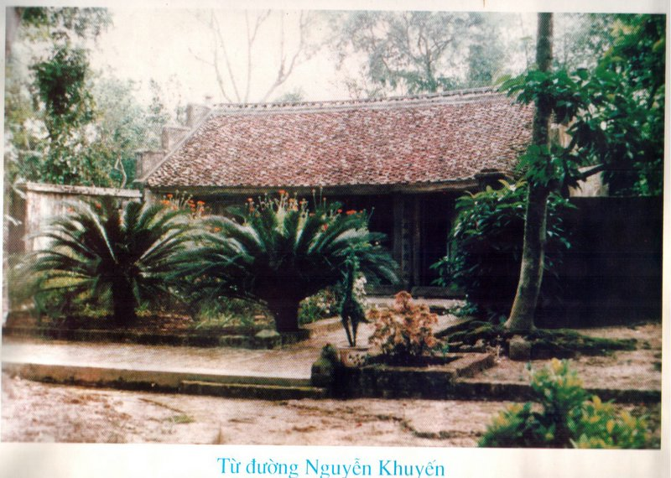
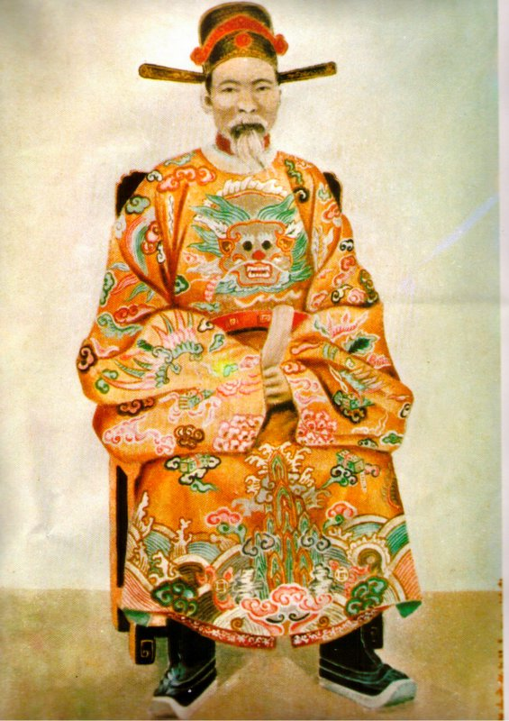
Bạn đến chơi nhà Nguyễn Khuyến

Slide 21
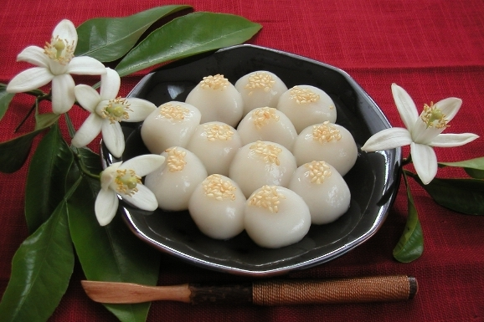
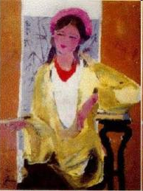
Bánh trôi nước Hồ Xuân Hương

Slide 22

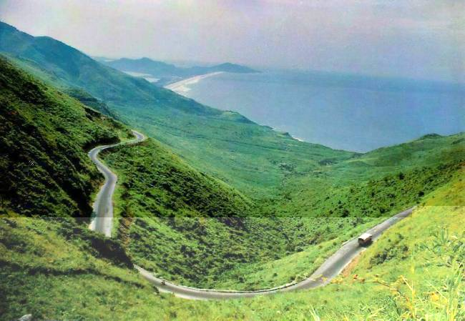
Bà Huyện Thanh Quan
Qua đèo Ngang

Slide 23
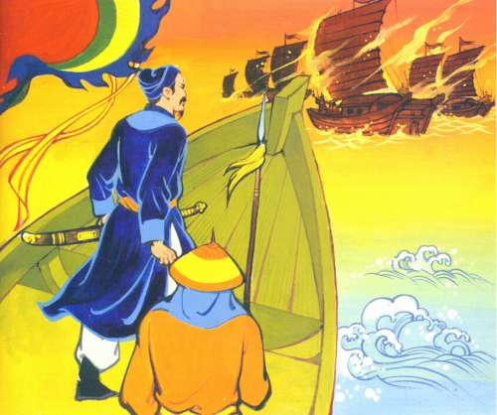
Phò giá về kinh Trần Quang Khải

Slide 24
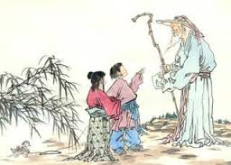
Hồi hương ngẫu thư - Hạ Tri Chương

Slide 25

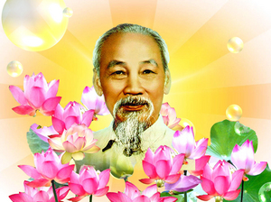
Cảnh khuya Hồ Chí Minh

Slide 26

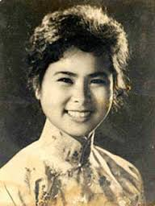
Tiếng gà trưa Xuân Quỳnh

Slide 27
VẬN DỤNG
Qua những tác phẩm trữ tình đã học, em ấn tượng nhất là tác phẩm nào? Hãy viết một đoạn văn ngắn khoảng (7 đến 10 dòng) trình bày cảm nhận của em về tác phẩm đó.

Slide 28
TẠM BIỆT CÁC EM

